Slide 1
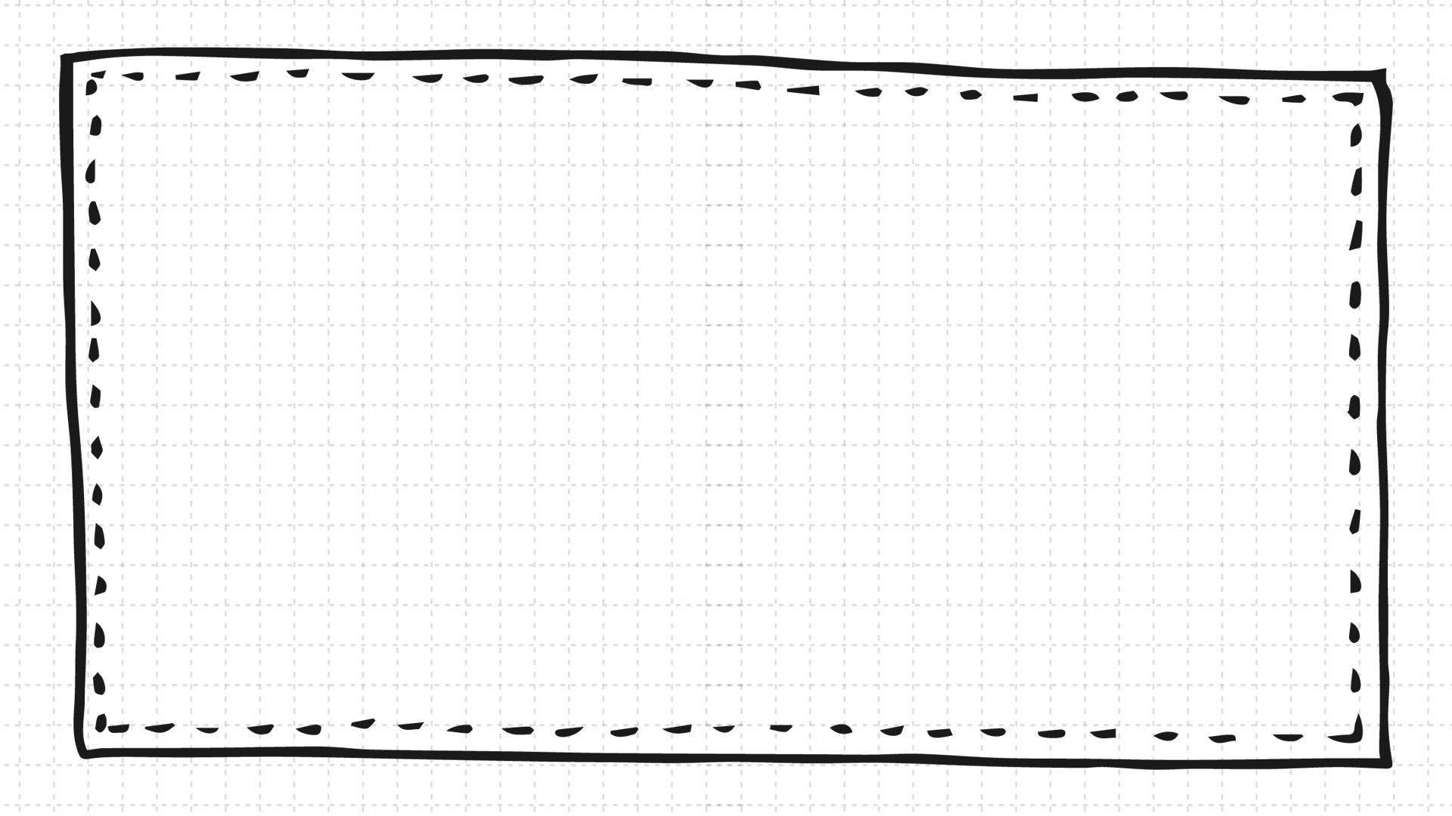
Ôn tập
Tiết 1

Slide 3
oăc
oac
oam
oăm

Slide 4
oăng
ươ
oach

Slide 5
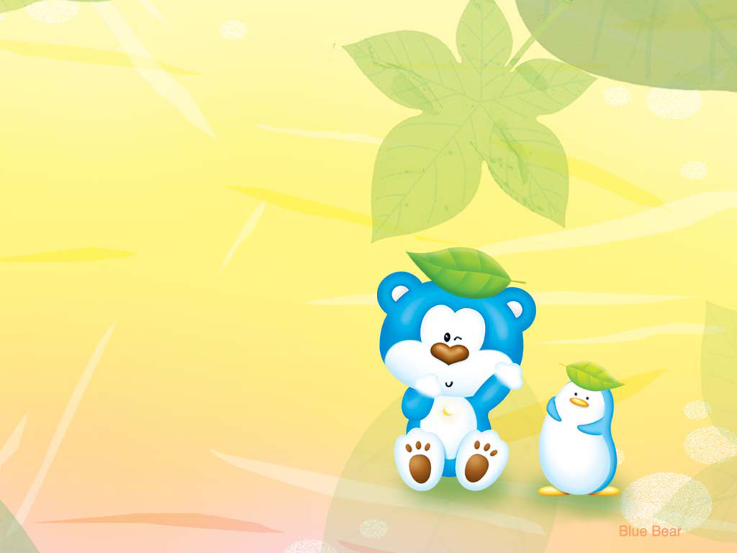
Nghỉ giữa tiết

Slide 7
Mình tên là Nam. Mình là học sinh lớp 1A, Trường Tiểu học Lê Quý Đôn. Mình đã biết đọc truyện tranh. Mình có thêm nhiều bạn mới.

Slide 9
Nghỉ giữa tiết

Slide 10
Ôn tập
Tiết 2

Slide 12
Bạn ấy tên là gì?
Học lớp mấy?
Ở trường nào?
Bạn ấy thích chơi trò chơi gì?
Em hay chơi trò chơi gì với bạn ấy?
Tình cảm của em đối với bạn ấy như thế nào?

Slide 13
Nghỉ giữa tiết

Slide 15
TRÒ CHƠI Ô CHỮ
1
T
G I Ả I T H Ư Ở N G
S I N H N H Ậ T
2
H
Đ Ô I T A I
3
A
N
4
B Ạ N
H
5
H Ọ C S I N H
(4) Ai là (…) gió?
Mà gió đi tìm.
(1) Về đích cuối cùng, nhưng nai và hoẵng đều được nhận (…) tình bạn.
(2) Voi con bị ốm và đúng dịp (…) của mình.
(5). Nam là (…) lớp 1A, trường Tiểu học Lê Quý Đôn.
(3) Thỏ có (…) vừa dài vừa to.

Slide 16
Ôn tập
CỦNG CỐ

